Slide 1

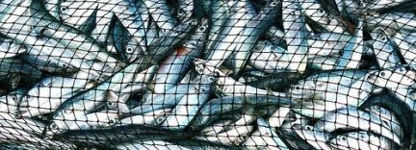
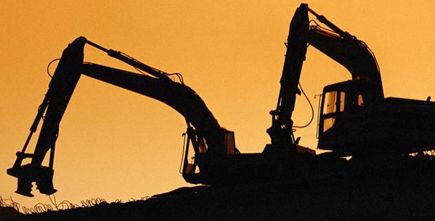
Рациональное природопользование

Slide 2
Введение
Природные ресурсы — естественные ресурсы, — тела и силы природы, которые на данном уровне развития производительных сил и изученности могут быть использованы для удовлетворения потребностей человеческого общества.
Природные ресурсы— совокупность объектов и систем живой и неживой природы, компоненты природной среды, окружающие человека и которые используются в процессе общественного производства для удовлетворения материальных и культурных потребностей человека и общества

Slide 3
По происхождению:
- ресурсы природных компонентов (минеральные, климатические, водные, растительные, земельные, почвенные, животного мира)
ресурсы природно-территориальных комплексов
(горно-промышленные, водохозяйственные, селитебные, лесохозяйственные)
По видам хозяйственного использования:
- ресурсы промышленного производства
- энергетические ресурсы (горючие полезные ископаемые, гидроэнергоресурсы, биотопливо, ядерное сырье)
- неэнергетические ресурсы (минеральные, водные, земельные, лесные, рыбные ресурсы)
ресурсы сельскохозяйственного производства (агроклиматические, земельно-почвенные, растительные ресурсы, кормовая база, воды орошения, водопоя и содержания)

Slide 4
По виду исчерпаемости:
Исчерпаемые
- невозобновляемые (минеральные, земельные ресурсы)
- возобновляемые (ресурсы растительного и животного мира)
не полностью возобновляемые — скорость восстановления ниже уровня хозяйственного потребления (пахотно пригодные почвы, спеловозрастные леса, региональные водные ресурсы)
Неисчерпаемые ресурсы (водные, климатические)
По степени заменимости:
- незаменимые
- заменимые

Slide 5
Недропользование
Недропользование: выполнение работ, соответствующих лицензии на право геологического изучения недр, добычи полезных ископаемых, использования и захоронения отходов производства, строительства и эксплуатации подземных сооружений, не связанных с добычей полезных ископаемых
Закон РФ "О недрах" N 2395-1 от 21.02.1992

Slide 6
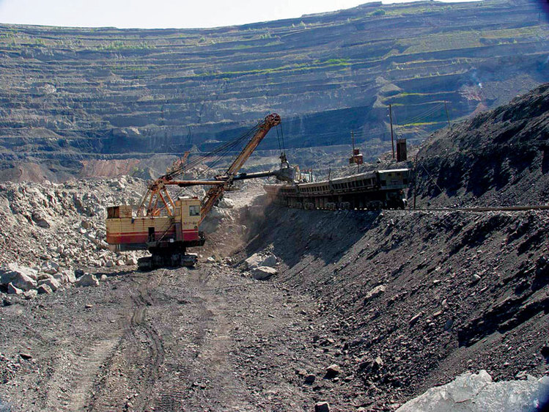
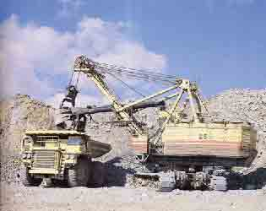
Истощение минеральных ресурсов недр
Минеральные ресурсы недр - ограниченный и невозобновляемый природный ресурс.
Одной из наиболее тревожных становится угроза быстрого истощения ресурсов, что могло бы поставить под удар обеспеченность будущих поколений человечества минеральным сырьем. Чисто теоретическая постановка этой проблемы за последние десятилетия приобрела практическую значимость ввиду быстро возрастающих объемов добычи минерального сырья.
Горный цех комбината (рудник "Молибден")

Slide 7
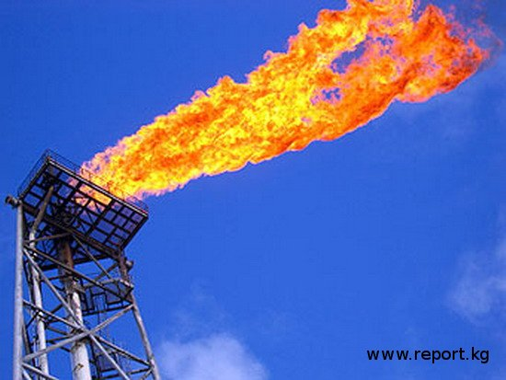
Топливно-энергетические ресурсы
Главная особенность топливно-энергетических ресурсов - их неравномерное размещение по территории страны. В основном они сосредоточены в восточной и северной зонах России (свыше 90% их суммарных запасов).
Уголь
Нефть
Газ
Россия

Slide 8
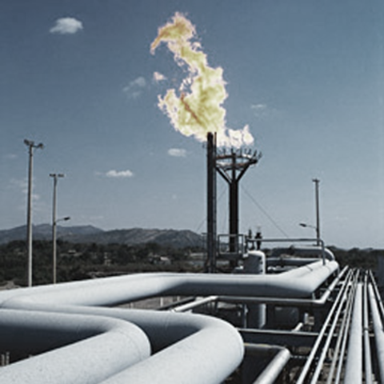
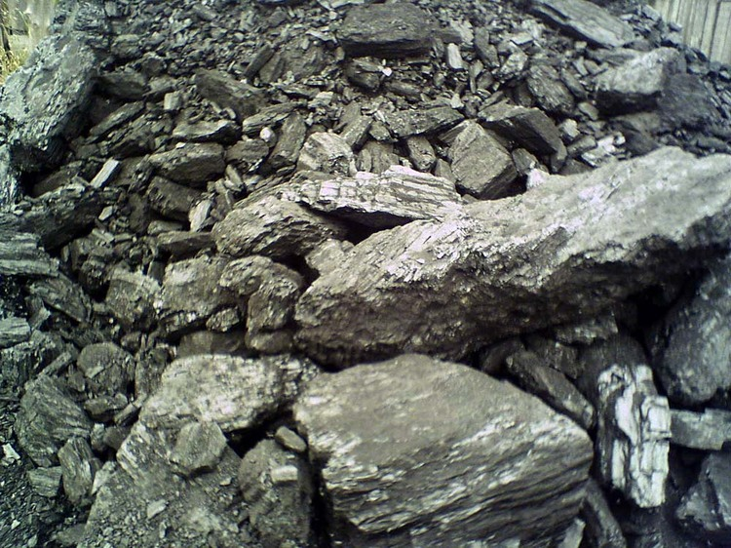
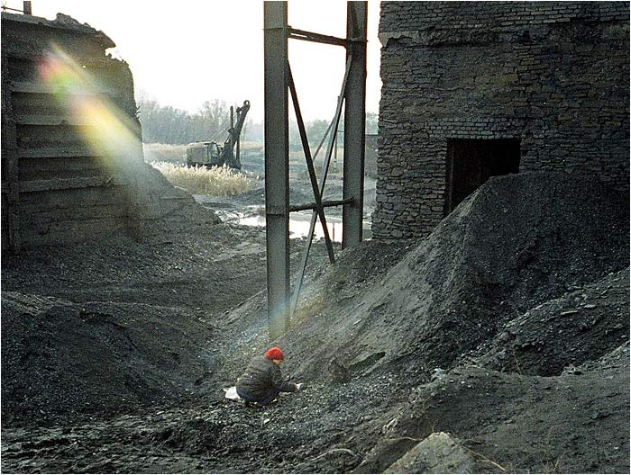
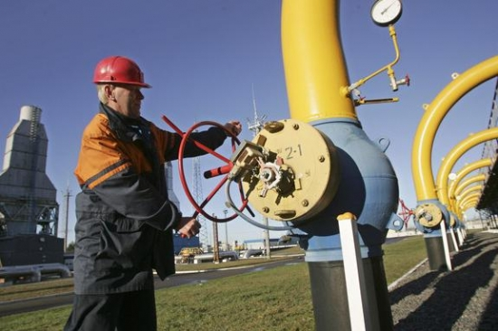
Топливно-энергетические ресурсы
Украина;
Ямал
Таджикистан;
Ростов

Slide 9
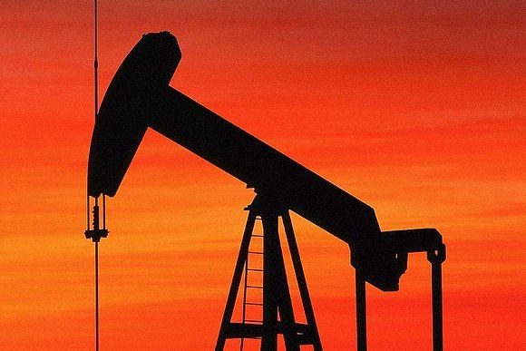
Топливно-энергетические ресурсы
Россия занимает 1 место в мире по товарной добыче газа.
На сегодняшний день по добыче угля Россия занимает 4 место в мире после Китая, Индии и Австралии.
Россия занимала 6 место в мире по добыче и 20% потребляемого угля закупала за границей
В настоящее время нефтяная промышленность Российской Федерации занимает 3 место в мире. В 2009 году было добыто 650 млн. т. нефти с газовым конденсатом. По уровню добычи мы уступаем только Саудовской Аравии.

Slide 10
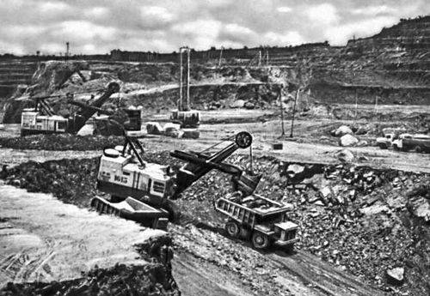
Металлорудные минеральные ресурсы
Железные руды разделяются на ряд типов: бурый железняк, красный железняк, магнитные железняки (магнитные руды) и др. Экономическая оценка железорудных месторождений определяется качественной характеристикой руды: удельным весом в ней железа и других элементов, обогатимостью. Содержание железа в богатых рудах колеблется в пределах 45-70%, а в бедных – 25-42%. К полезным примесям относят: никель, марганец, ванадий и др., к вредным – фосфор и сера.
Добыча медной руды (Заир)
В России сосредоточено почти 40% мировых запасов железных руд.

Slide 11
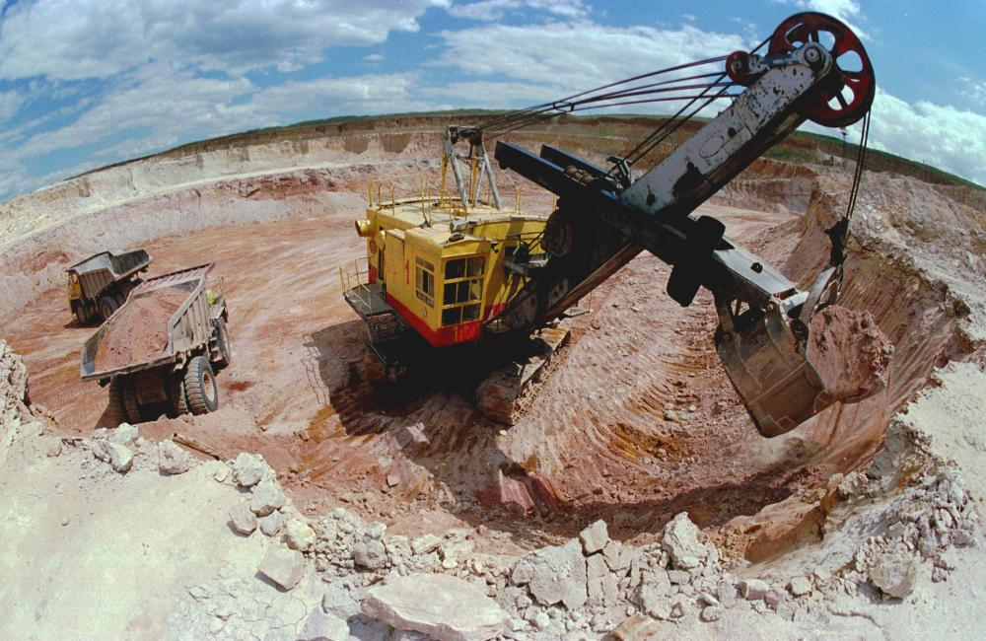
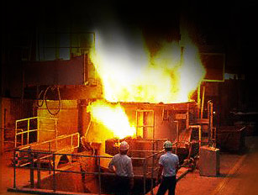
Металлорудные минеральные ресурсы
Цветная металлургия выделяется как одна из наиболее трудоемких, капиталоемких и энергоемких отраслей промышленности. В структуре затрат расходы на сырье превышают 50%. Чтобы получить 1 т. никеля, необходимо добыть и переработать почти 200 т. руды, 1 т. олова – свыше 300 т., 1 т. вольфрама и молибдена – 1000 т. руды.
Цветная металлургия

Slide 12
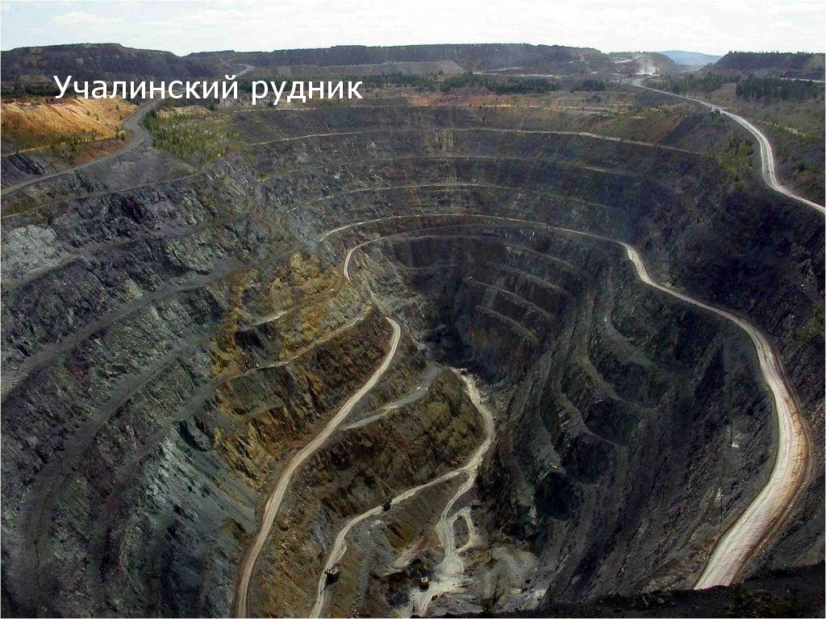
Металлорудные минеральные ресурсы
По запасам меди в России выделяются Уральский (60% добычи медных руд) и Восточно-Сибирский (40%) рудники.
Свинцово-цинковые руды, как правило, встречаются в природе вмести с медью и серебром. Иногда в этих рудах содержатся висмут, селен, теллур и другие металлы. Поэтому свинцово-цинковые руды называются полиметаллическими. В рудах большинства месторождений стоит цинк, которого содержится в 1,5-2 раза больше, чем свинца. Переработка полиметаллических руд отличается чрезвычайной сложностью.
Добыча меди и цинка
Золото встречается в виде кварцево-золотоносных жил и в россыпях.

Slide 13
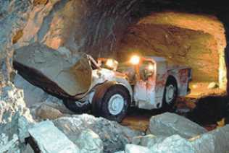
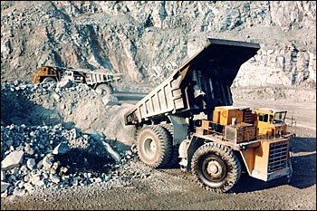
Неметаллические минеральные ресурсы
Сырьем, из которого вырабатывают фосфорные удобрения, служат апатиты и фосфориты. Их балансовые запасы в России превышают 8 млрд. т. В Мурманской области расположено самое крупное в мире Хибинское месторождение апатитов.
Месторождения фосфоритов в основном сосредоточены в европейской зоне.
Калийные соли сосредоточены в Верхнекамском бассейне (Пермская области).
Добыча апатитов.

Slide 14
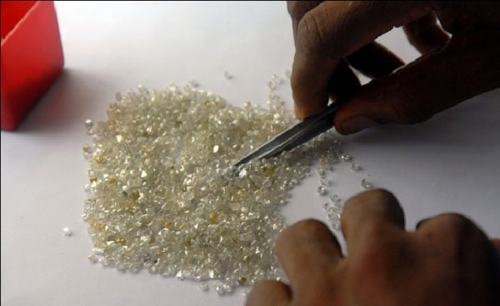
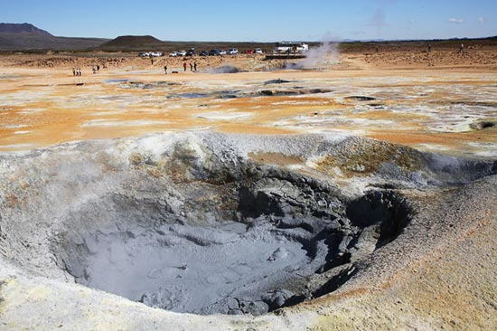
Неметаллические минеральные ресурсы
Сера, серный колчедан служат для получения серной кислоты. Серный колчедан широко распространен на Урале.
Запасы поваренной соли на территории России огромны.
Месторождения слюды сосредоточены в основном в Северной зоне страны.
Промышленные запасы асбеста сосредоточены на Урале.
По добыче алмазов Россия –
вторая в мире
Алмазы
Добыча серного колчедана

Slide 15
Использование животных ресурсов
Биоресурсы — количественные показатели состояния животного и растительного мира, для оценки которых используются понятия биомасса, биопродуктивность. Состояние биоресурсов отражается в государственном документе — кадаст животного и растительного мира. Оценка биологических ресурсов обычно проводится через установленные таксы — стоимость одной особи или килограмма продукции.
Федеральный закон от 20.12.2004 № 166-ФЗ "О рыболовстве и сохранении водных биологических ресурсов" (Федеральный закон "О рыболовстве")
Федеральный закон от 24.04.1995 № 52-ФЗ "О животном мире «
Федеральный закон от 24.07.2009 N 209-ФЗ (ред. от 14.10.2014, с изм. от 25.06.2015) "Об охоте и о сохранении охотничьих ресурсов и о внесении изменений в отдельные законодательные акты Российской Федерации"

Slide 16
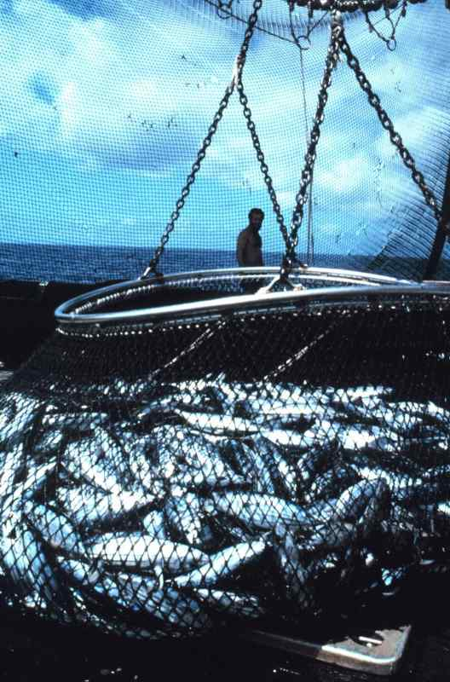
Истощение запасов мирового океана
Мировой океан играет всё большую роль в жизни человечества. Являясь огромной кладовой минеральных, энергетических, растительных и животных богатств, которые - при рациональном их потреблении и искусственном воспроизводстве - могут считаться практически неисчерпаемыми. Океан способен решить одни из самых остро стоящих задач: необходимость обеспечения быстро растущего населения продуктами питания и сырьём для развивающейся промышленности, опасность энергетического кризиса, недостаток пресной воды.

Slide 17
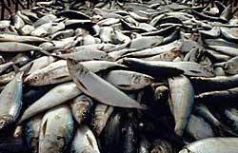
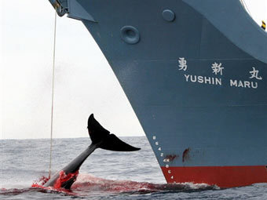
Истощение запасов мирового океана
По предположениям, высказанным на Стокгольмской конференции, ежегодный улов рыбы мог бы увеличиться приблизительно вдвое по сравнению с уровнем 70-х годов и достигнуть “более чем 100 млн. тонн”. В то же время был признан факт истощения запасов некоторых видов из-за их чрезмерного вылова. Объемы выловов действительно возросли, но не достигли 100 млн. т, изменяясь с середины 80-х годов в пределах 80–90 млн. т в год. Несмотря на некоторые признаки того, что мировой улов рыбы находится на стабильной отметке, последние исследования обнаруживают, что на самом деле уже на протяжении более чем 10 лет уловы снижаются.
Сельдь
Китобойное судно, Япония

Slide 18
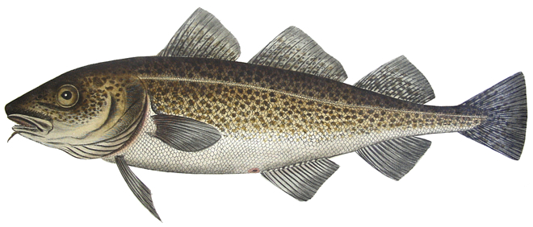
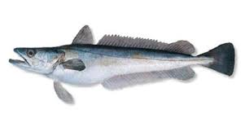
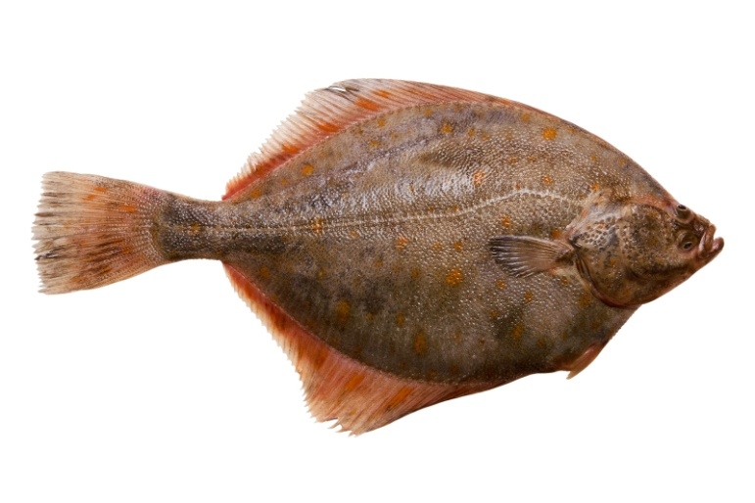
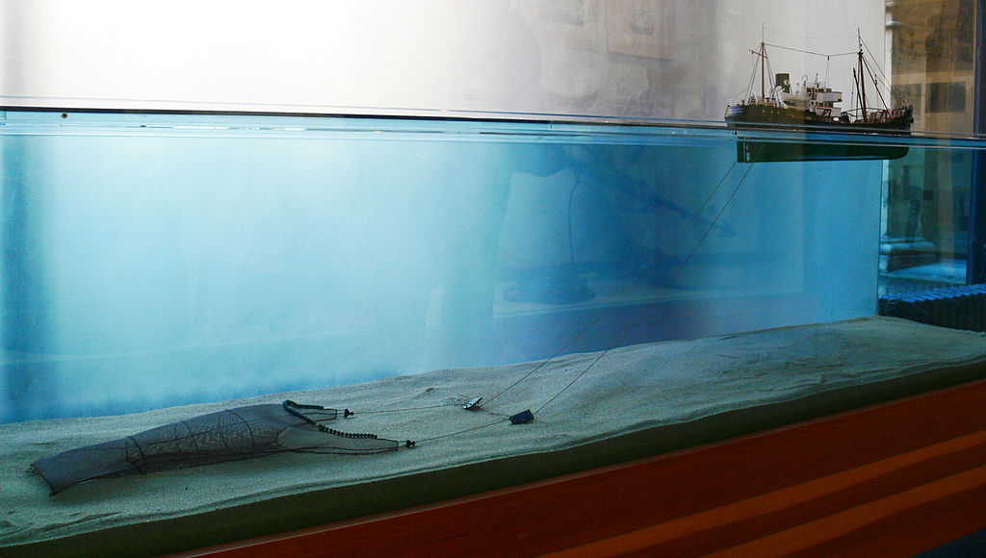
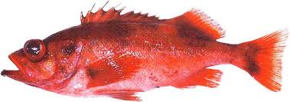
Минтай — один из видов, чья добыча намного превышает рамки устойчивости.
Промысловые запасы трески, хека, морского окуня и камбалы сократились на 95%
Длительное время для ловли рыбы использовался метод траления, в результате чего донная экосистема восстанавливается десятилетиями, жизнь в акватории для всех обитателей становится невозможной.

Slide 19
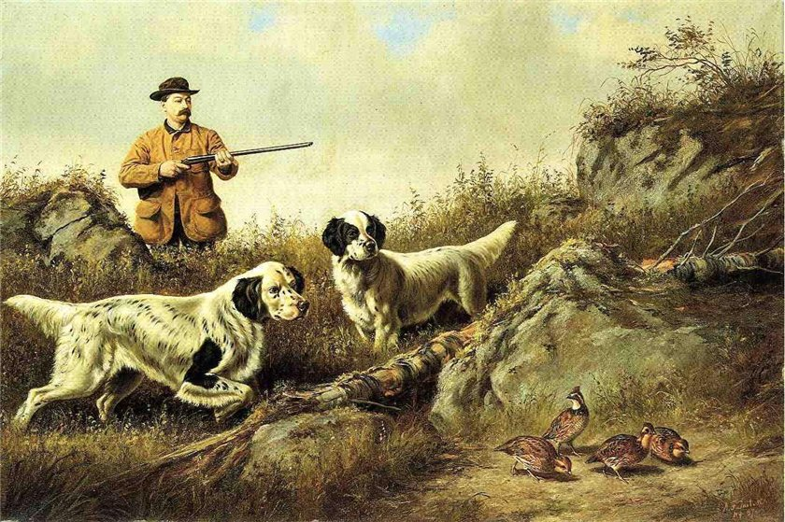
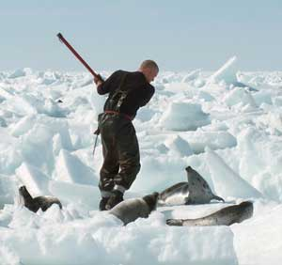
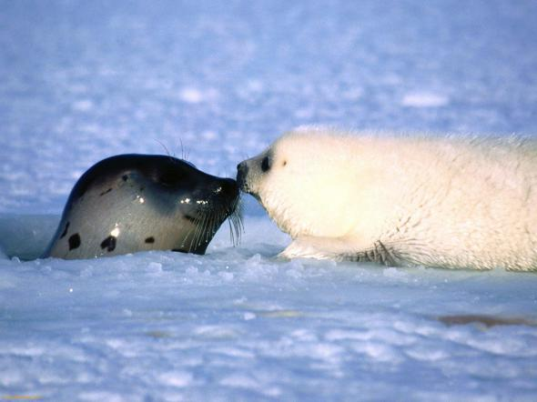
Охота
Охота — промысел или развлечение, состоящие в поиске, выслеживании, преследовании и добыче (то есть поимке или умерщвлении) некоторых видов диких животных.

Slide 20
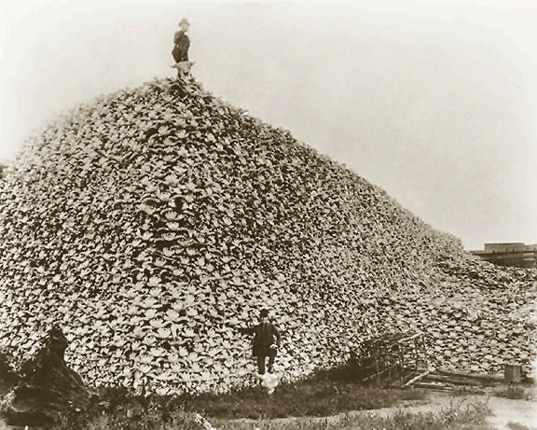
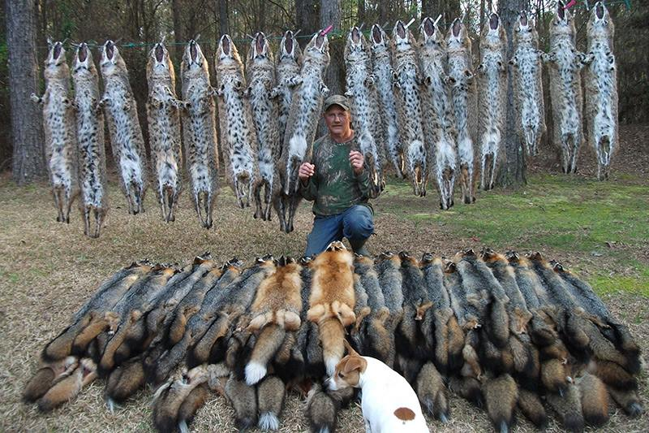
Промысловая охота служит для того, чтобы воспользоваться продуктами животного происхождения (мясом, жиром, мехом, кожей, костью, рогом, пухом, пером и проч.). Её целью может быть также уничтожение опасных животных. К охоте относится и отлов животных живыми для разведения, расселения в другой местности, для использования в цирках и зоопарках, для научных исследований и т. п.
-Промысловая охота
-Любительская охота
-Спортивная охота
В настоящее время охота утратила своё изначально назначение и часто сопряжена с ущербом фауне.
Пирамида из черепов бизонов,1875
Заготовка пушнины

Slide 21
Землепользование
Распоряжение земельной собственностью разными способами; эксплуатация земельных участков личным или чужим трудом.
Способ пользования землёй имеет крупное значение не только в отношении развития сельскохозяйственной экономики в стране, но и в социальном смысле. С одной стороны, сумма продуктов, производимых каждой хозяйственной единицей, имеет тенденцию увеличиваться по мере того, как растёт заинтересованность земледельца в результатах его труда; с другой — от господствующего типа землепользования в стране зависит и распределение в ней доходов от земледелия между разными классами общества.
Земельный кодекс (ЗК РФ) от 25.10.2001 N 136-ФЗ

Slide 22
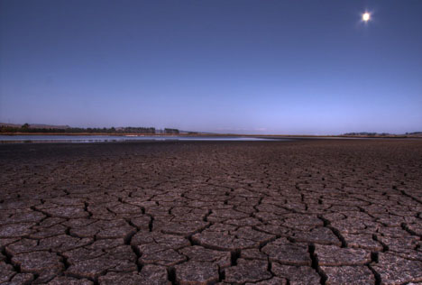
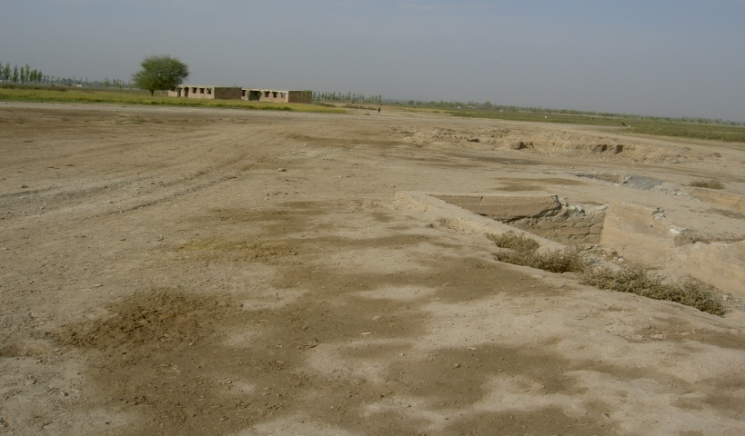
Истощение почв
Деградация почв — это совокупность процессов, которые приводят к изменению функций почвы, количественному и качественному ухудшению её свойств, постепенному ухудшению и утрате плодородия.
Выделяются следующие наиболее существенные типы деградации почв:
-Технологическая
-Эрозия почв
-Засоление
-Заболачивание
-Загрязнение почв
-Опустынивание
Крайней степенью деградации почв является уничтожение почвенного покрова.
Засоление

Slide 23
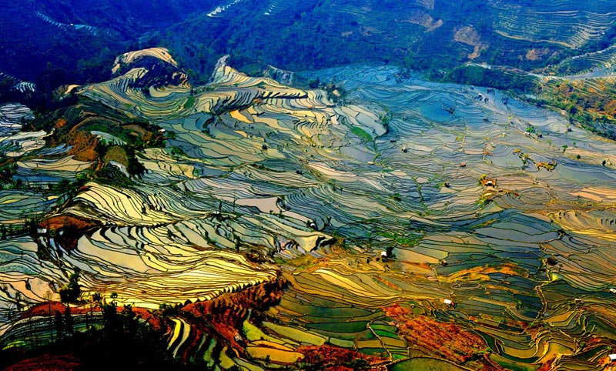
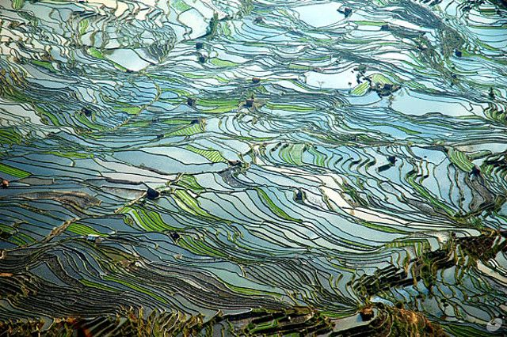
Формы землепользования
Выбор системы обработки почвы - единственный значимый фактор для эффективного контроля над растительными остатками. Каждый дополнительный возделывание поля уменьшает количество растительных остатков и увеличивает потенциальную возможность эрозии почвы.

Slide 24
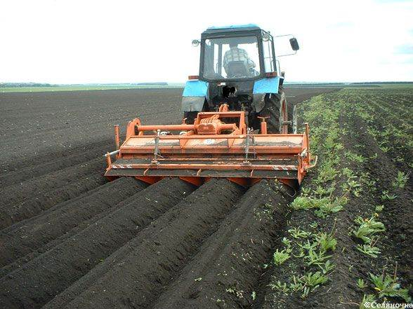
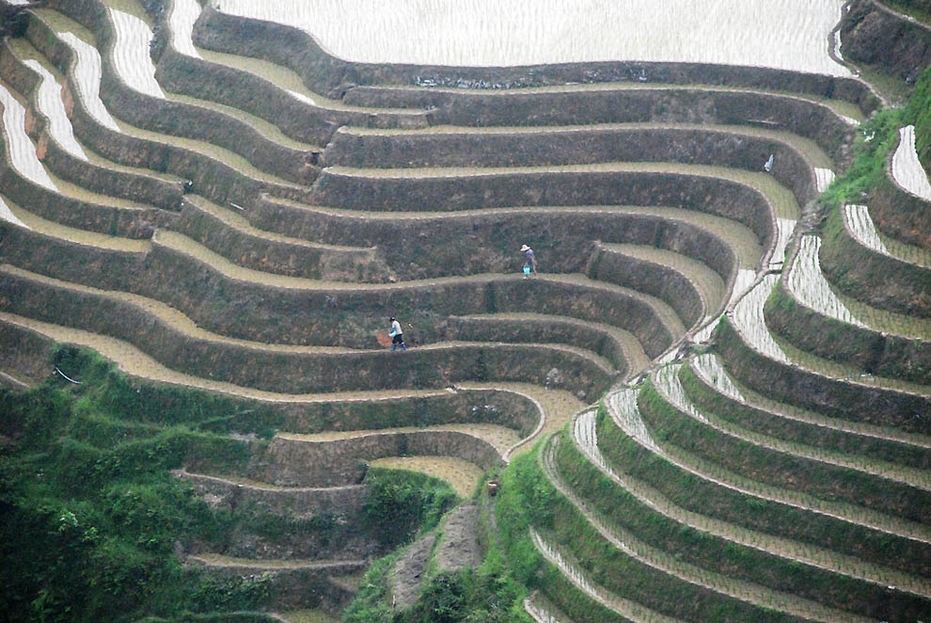
Проблемы землепользования:
-Правовые (законодательные)
-Нерациональное землепользование

Slide 25
Лесопользование
Один из видов использования природных ресурсов, осуществляется на следующих установленных законодательством принципах: обеспечения непрерывного, неистощительного и рационального использования лесов; сохранения и усиления средообразующих, водоохранных, защитных и иных функций лесов: установления порядка Л. в зависимости от значения лесов, выполняемых ими функций, их месторасположения, природных и экономических условий: обеспечения условий для воспроизводства лесов, плотности Л.: соблюдения научно обоснованных норм пользования.
Лесной кодекс (ЛК РФ) от 04.12.2006 N 200-ФЗ

Slide 26
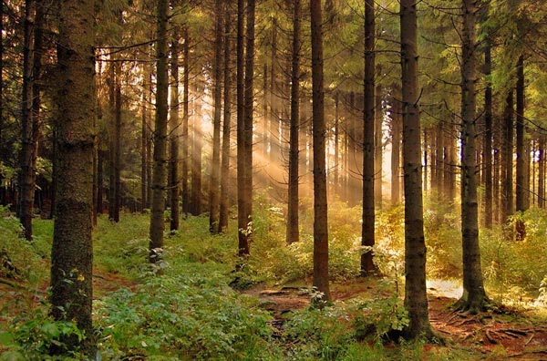
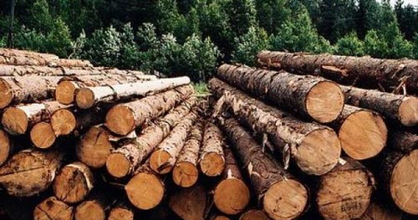
Виды лесопользования:
заготовка древесины;
заготовка живицы;
заготовка второстепенныхлесных ресурсов (пней, коры, бересты, пихтовых, сосновых, еловых лап, новогодних елок и др.).
К побочным видам Л. относятся:
сенокошение; пастьба скота; размещение ульев и пасек: заготовка древесных соков: заготовка и сбор дикорастущих плодов, ягод, орехов, грибов, других пищевых лесных ресурсов, лекарственных растений и технического сырья, сбор меха. лесной подстилки и опавших листьев, камыша и другие виды побочного Л., перечень которых утверждается федеральными органами управления лесным хозяйством

Slide 27
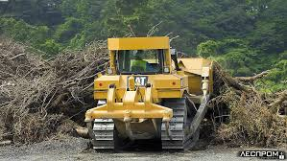
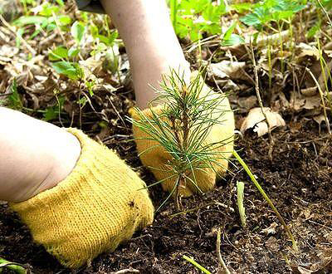
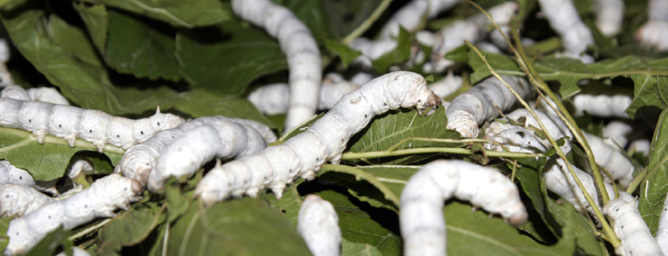
Проблемы лесопользования:
-Правовые (законодательные)
-Нерациональное лесопользование
-Природные

Slide 28
Использование водных ресурсов
ВОДОПОЛЬЗОВАНИЕ - один из основных институтов водного права, регулирующий различные формы потребления водных ресурсов. Водное законодательство РФ различает три вида В.: долгосрочное, краткосрочное и ограниченное (водный сервитут). По целевому признаку различаются хозяйственное (промышленное, транспортное, ирригационное и т.д.), природоохранное, рекреационное, научное, чрезвычайное и иные виды В. Как общее правило в водном законодательстве установлен принцип платности В.
Водный кодекс (ВК РФ) от 03.06.2006 N 74-ФЗ

Slide 29
Формы водопользования
Виды водопользования на водных объектах определяются органами Министерства природных ресурсов РФ и Государственного комитета РФ по охране окружающей среды и подлежат утверждению органами местного самоуправления субъектов РФ.
К хозяйственно-питьевому водопользованию относится использование водных объектов или их участков в качестве источников хозяйственно-питьевого водоснабжения, а также для снабжения предприятий пищевой промышленности. В соответствии с Санитарными правилами и нормами СанПиН 2.1.4.559–96, питьевая вода должна быть безопасна в эпидемическом и радиационном отношении, безвредна по химическому составу и должна иметь благоприятные органолептические свойства.
К культурно-бытовому водопользованию относится использование водных объектов для купания, занятия спортом и отдыха населения. Требования к качеству воды, установленные для культурно-бытового водопользования, распространяются на все участки водных объектов, находящихся в черте населенных мест, независимо от вида их использования объектами для обитания, размножения и миграции рыб и других водных организмов.

Slide 30
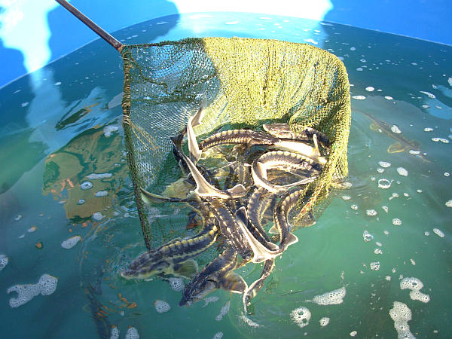
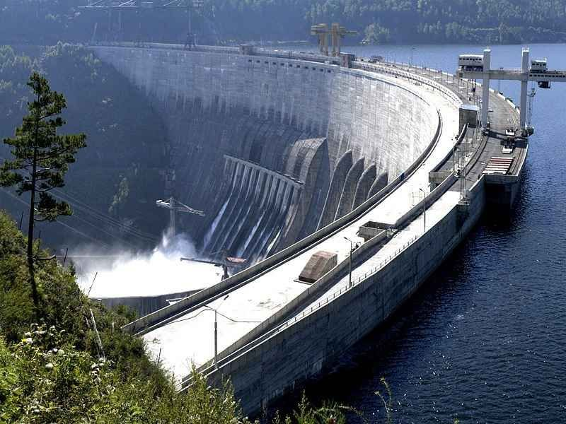
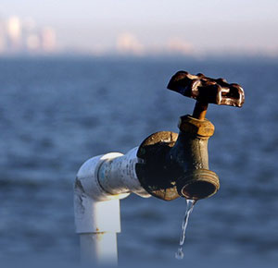
Проблемы водопользования:
-Правовые (законодательные)
-Нерациональное водопользования
-Природные

